Slide 1
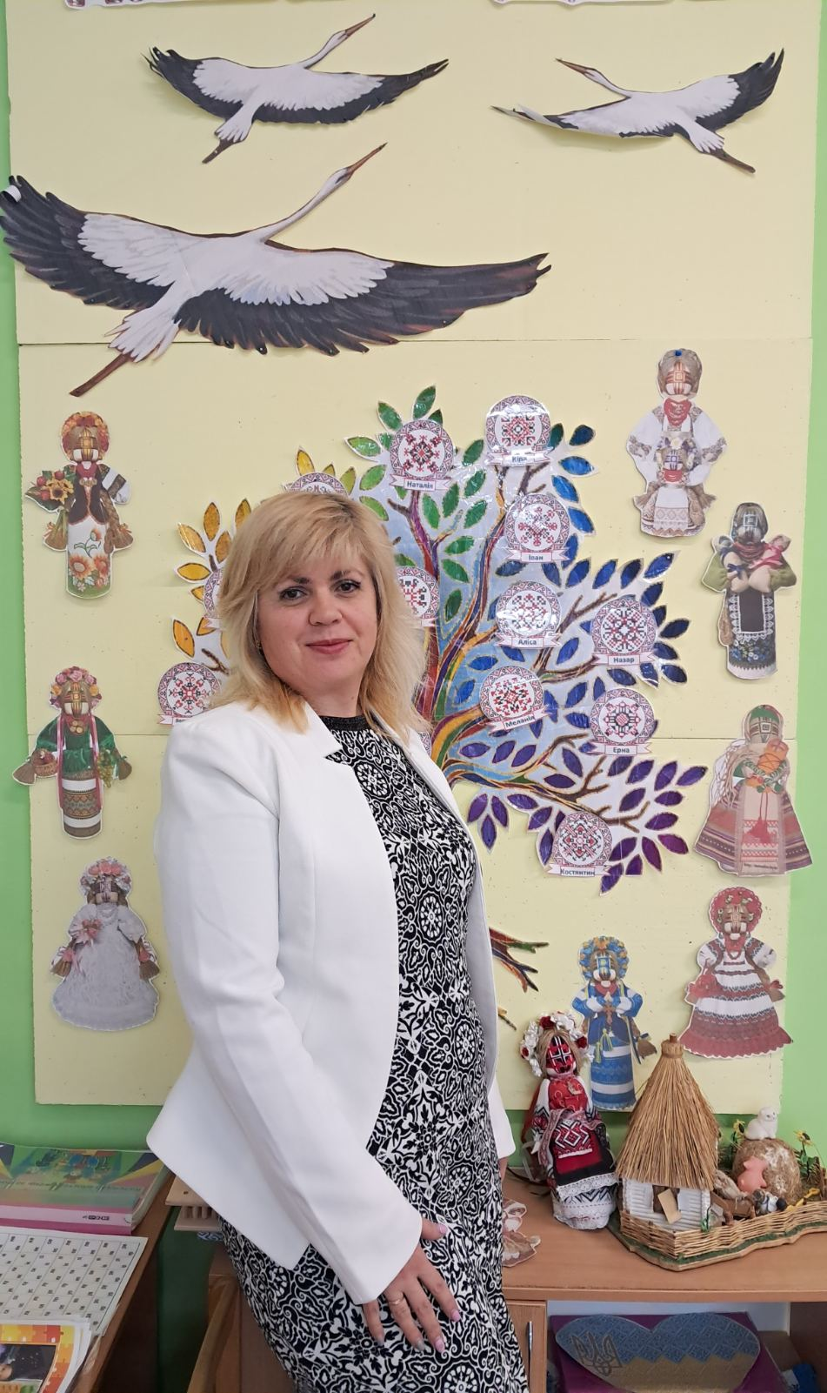
Вихователь ЗПШ «Еврика»
Рубан Любов Володимирівна
Пріорітетний напрямок роботи:
"Патріотичне виховання ,через художньо - мовленнєву діяльність".
Метою роботи по патріотичному вихованню є: реалізація комплексного підходу до розвитку дитини та здійснення інтелектуального, морального, фізичного розвитку дошкільників за допомогою ознайомлення зі своєю Батьківщиною.

Slide 2
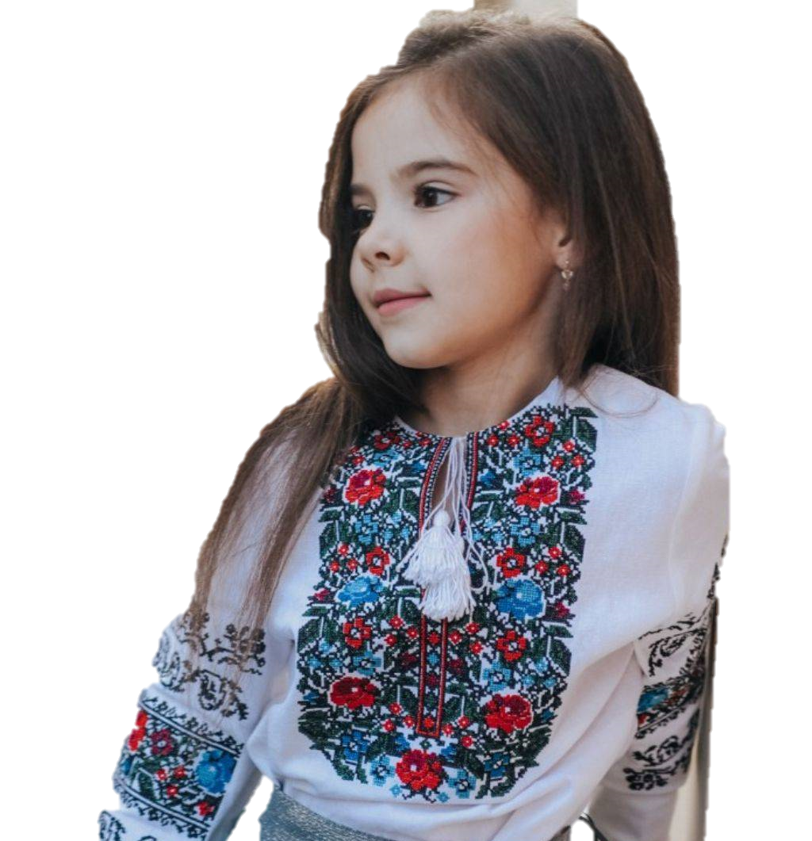
Завдання повинні вирішуватись у всіх видах дитячої діяльності: на заняттях, в іграх, у праці, в побуті. Щоденно виховувати в дитині не тільки патріотичні почуття, а й формувати її взаємини з дорослими і однолітками.
Засоби навчання:
національні іграшки, книги, ілюстрації та ін.;
рольова гра, колективно-творча гра;
спеціально підібраний мовний матеріал;
мультимедійні посібники, звукозаписи;
розучування віршів, пісень;
інсценування казок, віршів, пісень;
ігри рухливі, дидактичні, тематичні, творчі.

Slide 3
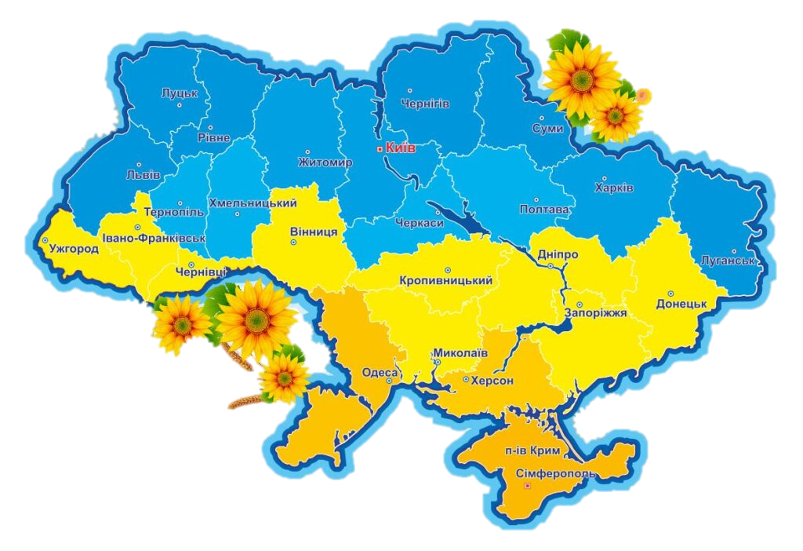
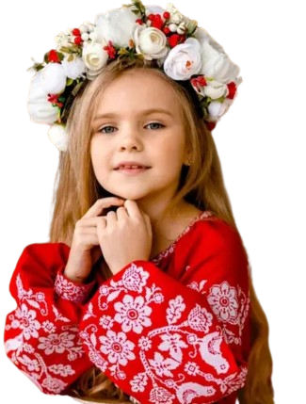
Виховання у дітей любові до Батьківщини
Любов до Вітчизни починається з любові до своєї Малої Батьківщини - місця, де людина народилася.

Slide 4
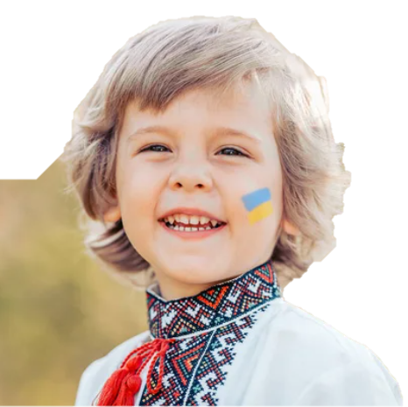
Патріотичне виховання дошкільнят має вирішувати ширше коло завдань, ніж ті, що зазначені.
Це любої до рідного дому
Це любої до сімї, дитячого садка
виховання шанобливого ставлення до людини-трударя та результатів її праці
виховання шанобливого ставлення до рідної землі, захисників Вітчизни
виховання шанобливого ставлення до рідної державної символіки, традицій держави, загальнонародних свят

Slide 5
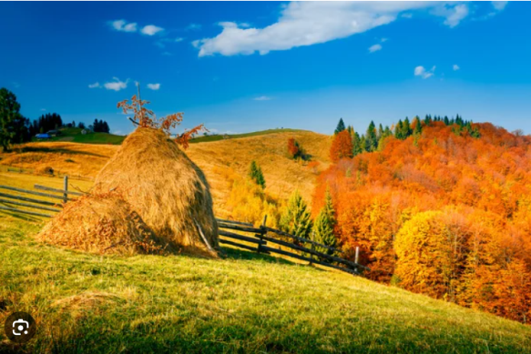
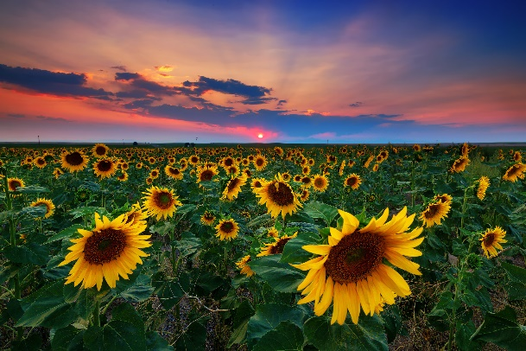
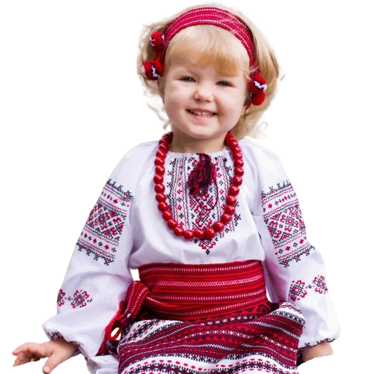
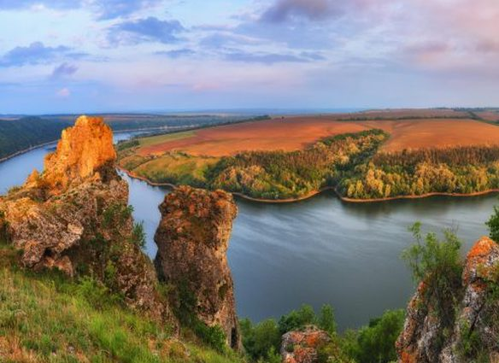
При ознайомленні з природою рідної країни акцент робиться на її красі, розмаїтті, багатстві, на її особливостях. Діти повинні отримати уявлення про те, які тварини живуть в наших лісах, які ростуть дерева, за яким деревом можна відразу визначити Україну , які квіти цвітуть на українських полях і луках .

Slide 6
Неабияке значення для виховання свідомого громадянина є прищеплення шанобливого ставлення до героїв війни, ветеранів, до памяті про тих, хто загинув, захищаючи Вітчизну; поваги до воїнів - захисників, кордонів Батьківщини.

Slide 7
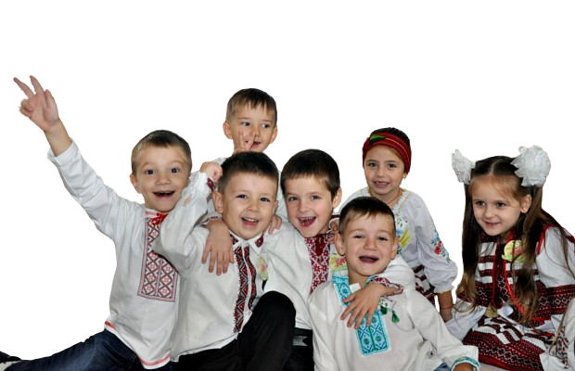
Деякі дидактичні ігри патріотичного спрямування,
які використовую в своїй роботі.

Slide 8
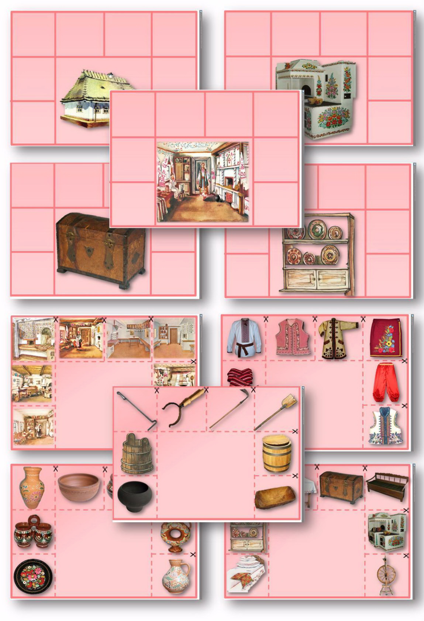
Чим багата українська хата?
Мета: закріпити та розширити знання дітей про інтер'єр української хати, назви предметів українського національного побуту (колиска, лава, стіл, ліжко, скриня, мисник, піч, прялка), хатнього начиння (коцюба, рогач, хлібна лопата, хлібна діжа, ночви, відро, казан), посуду (тарілка, куманець, горнятка-двійнята, горщик, кухлик, миска, глечик), одягу (сорочка, пояс, плахта, камізелька, кептарик, хустка Розвивати уважність, мовлення, уяву. Виховувати інтерес до національних традицій.
Обладнання: предметні картинки.
Хід гри:
Дітям пропонується до певної світлини української народної хати
дібрати саме ті речі домашнього вжитку які їй належать.
Наприклад:
Інтерєр хати-піч, веретено, скриня, лава, шафа для посуду.
Скриня-чоловічий та жіночий одяг.
Піч-знаряддя до печі рогач, лопата, коцюба, відро, ночви
Шафа для посуду--куманець, глечик, макітра, горщик-двійнятко, тарілки,ложки.
Інтерєр хати-піч, веретено, скриня, лава, шафа для посуду.

Slide 9
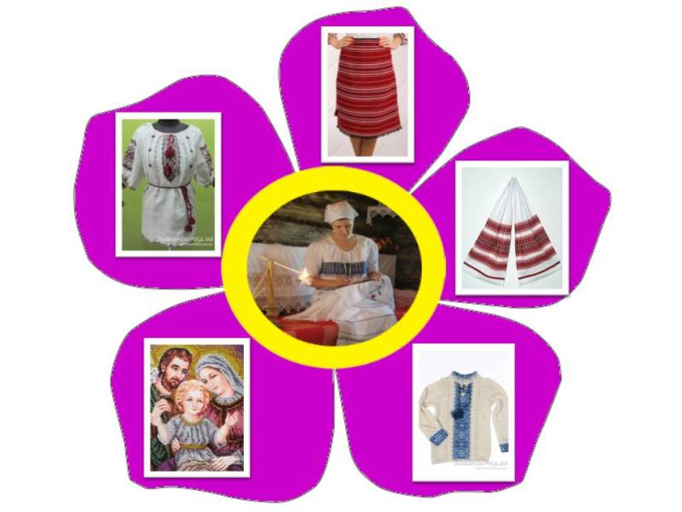
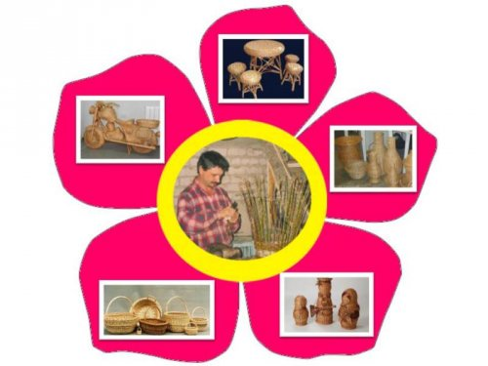
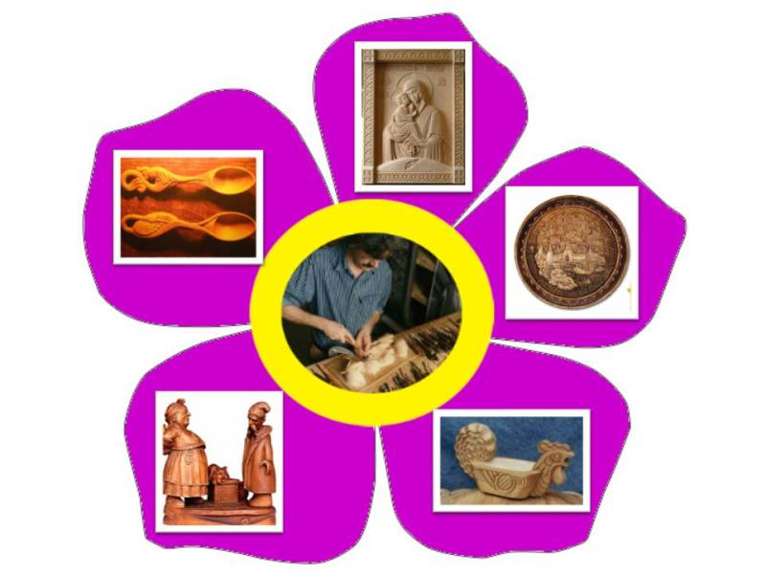
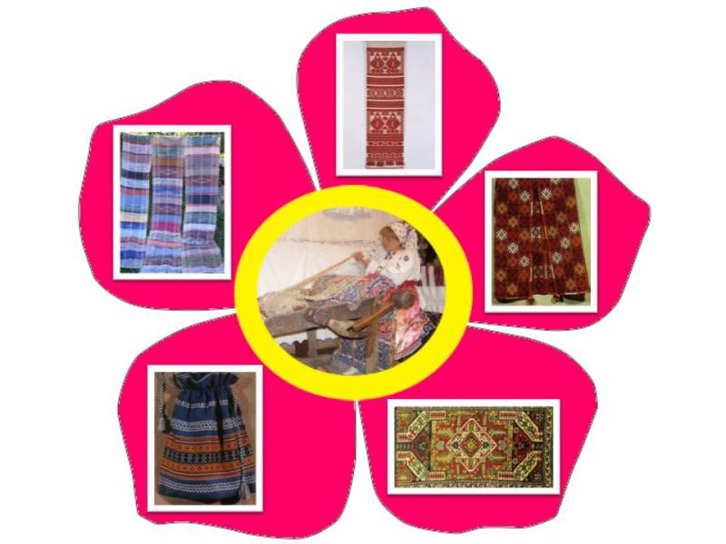
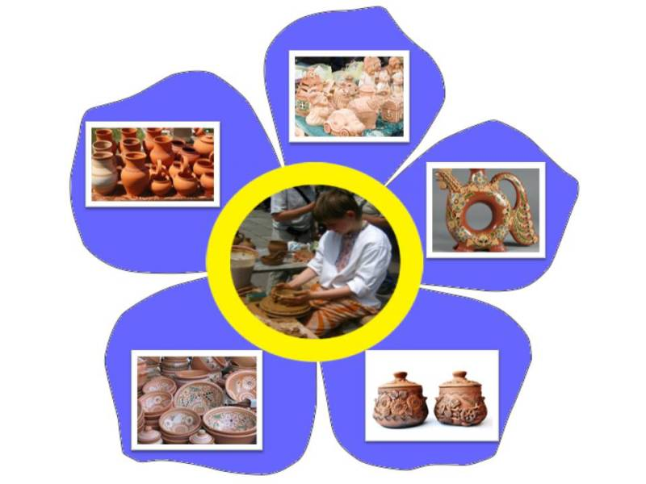
Народні ремесла Рідного краю.
Мета: продовжувати знайомити дітей з народними ремеслами; ткацтвом,
лозоплетінням, гончарством, вишивкою, різьбярством формувати інтерес до народних традицій; учити впізнавати та розрізняти різноманітні ремесла; виховувати патріотичні почуття на основі активізації цікавості до народних ремесел, почуття гордості за країну.
Обладнання: розрізані картинки з зображенням виробів народних ремесел.
Хід гри:
Вихователь пропонує дітям згадати, які народні ремесла є на Україні. Потім роздає розрізані картинки (кількість частин та складність поділу залежить від віку дітей). Діти мають скласти картинки у квітку саме того майстра чий це виріб.

Slide 10
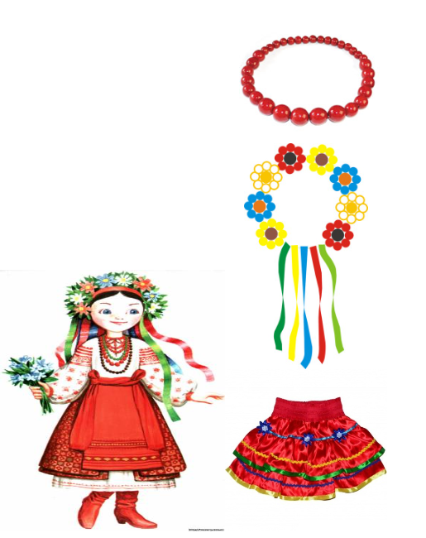
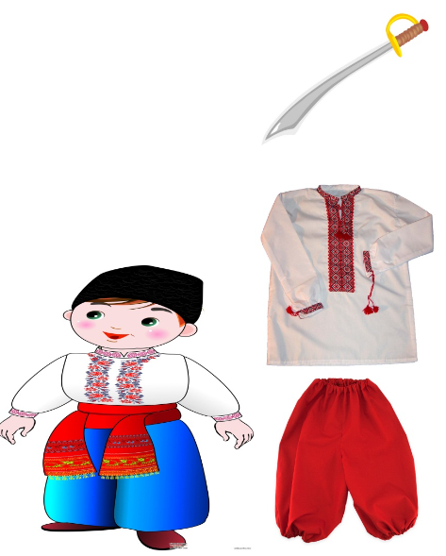
Дидактична гра: “ Підбери одяг для Оленки і Дмитрика”
Мета: продовжувати вчити дітей називати український національний одяг (сорочка-вишиванка, спідниця, чоботи, вінок, шаровари тощо); розвивати
пам’ять, мовлення; виховувати патріотичні почуття на основі бесіди про національний український одяг.
Хід гри:
Пропонується дидактична картка для кожної дитини завдання полягає в тому щоб
підібрати потрібний український одяг для дівчинки і хлопчика.

Slide 11
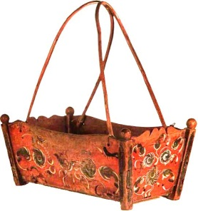
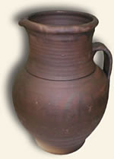
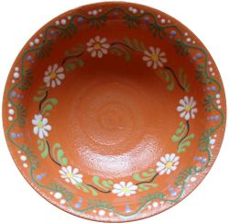
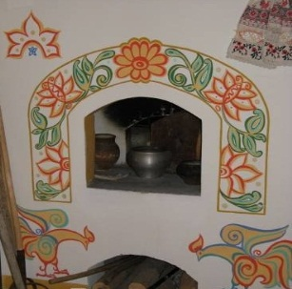
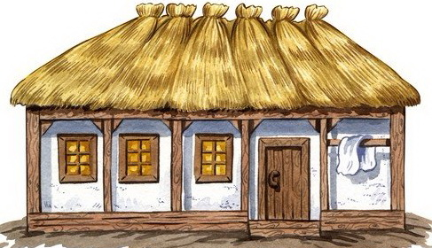
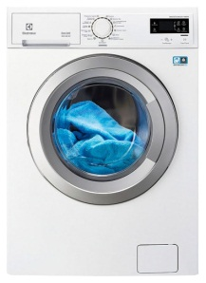
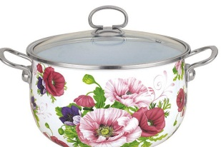
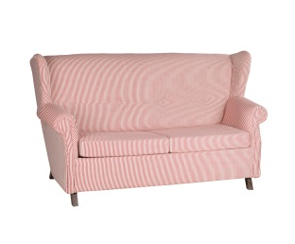
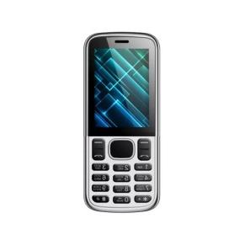
Дидактична гра: “ Оселя в сучасному та минулому часі”
Тема: закріпити та розширити знання дітей про інтер’єр, предмети домашнього вжитку стародавньої та сучасної української оселі, знайомити дітей із оселею наших пращурів порівнюючи її із сучасним житлом розвивати логічне мислення підбирати речі домашнього побуту які
належать українській старовинній оселі та сучасній.
Хід гри:
Для гри пропонується картка із зображеням двох осель житло сучасного
стилю та житло із минулого завдання полягає в тому щоб розмістити речі
саме які належать для кожної оселі.

Slide 12
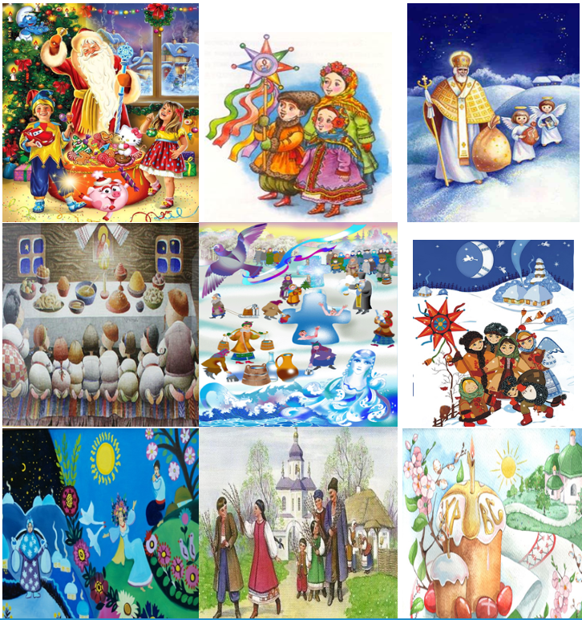
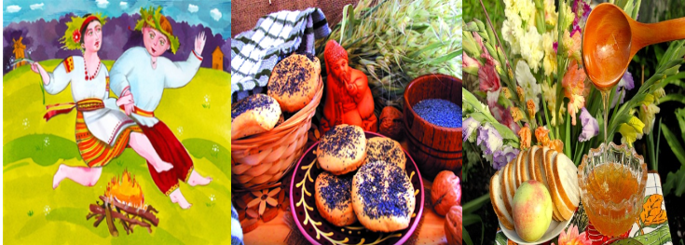
Дидактична гра: “Українські народні свята”
Тема: знайомити вихованців із календарно обрядовими українськими народними святами. Виховувати патріотичні почуття до своєї країни.
Хід гри.
Пропонується картка на якій є 3 кольори що символізують пори року
Синій -зима зелений-весна жовтий-літо завдання підібрати по картинках
Свята які відповідають саме даній порі року та розмістити їх на картці.
Наприклад.
Зима синій колір-свято Святого Миколая, Новий рік, Різдво,Водохреща, Маланка, Стрітення.
Весна зелений колір-свято Вербна неділя, Пасха
Літо жовтий колір-свято Івана купала, Яблучний спас, Маковія.

Slide 13
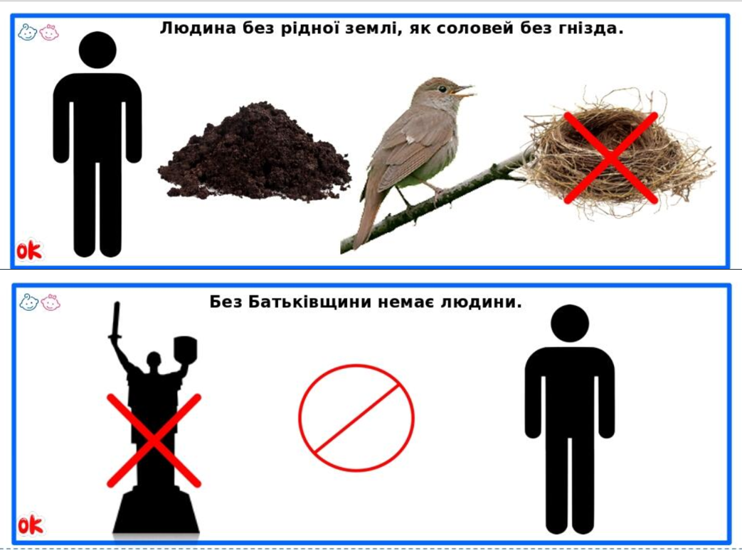
ПРИСЛІВ’Я

Slide 14
Вивчаємо вірші за мнемотаблицями.

Slide 15
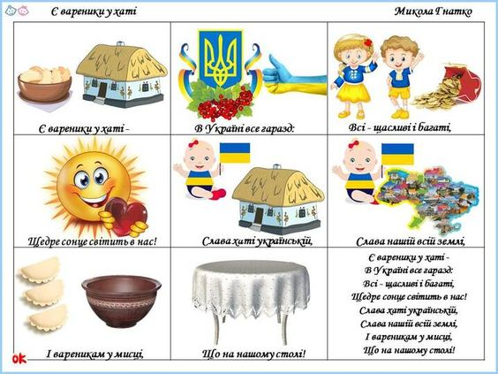
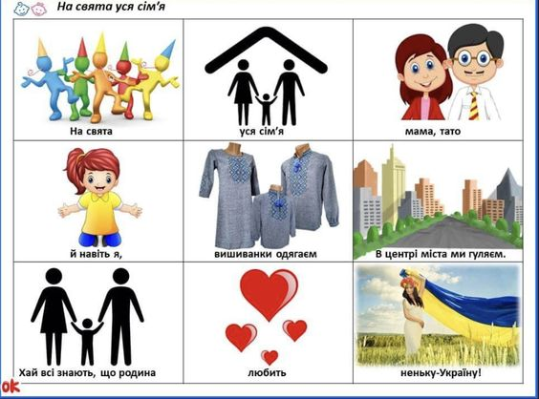

Slide 16
УЧАСТЬ У КОНКУРСІ.

Slide 17
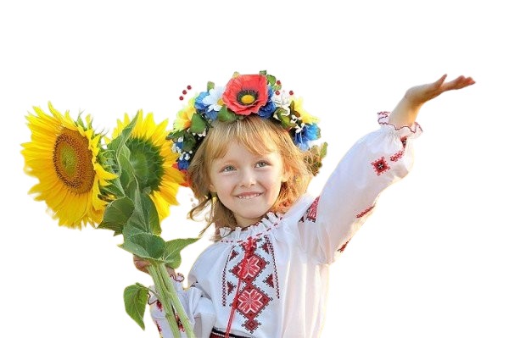
Наші діти - зерна нації. Щоб кожний дошколярик став відбірним зернятком і виріс гармонійною особистістю схожою на дозрілий колос, потрібно створити для цього всі умови в сім'ї та дитячому садку, посіяти у душу вихованців зернятка пам'яті народної та духовності, здоров'я та працелюбності, культури та краси. Проростуть ці паростки добра - і виросте колосисте поле життя, наснаги, мудрості і самоповаги майбутньої надії держави.

Slide 18
Дякую за увагу.

